Slide 1
第七章
课时3 球的接、切、截问题

Slide 31
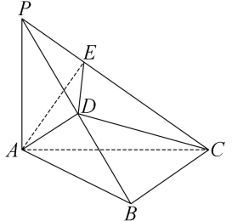

Slide 32
感谢观看

